Slide 1

Nhiệt liệt chào mừng quý thầy, cô về dự giờ, thăm lớp 2A3

Slide 2
KHỞI ĐỘNG

Slide 3


Slide 4





Thứ sáu ngày 13 tháng 12 năm 2024
Tiếng Việt
Góc sáng tạo: Quà tặng ông bà

Slide 5
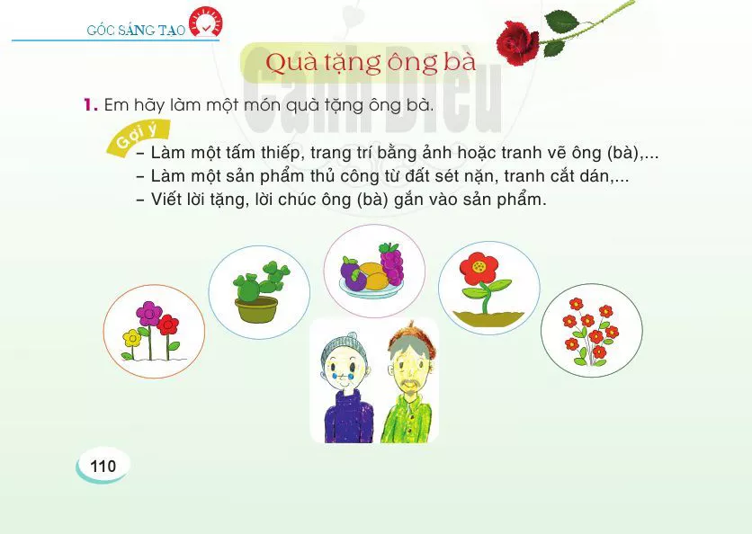

Slide 6

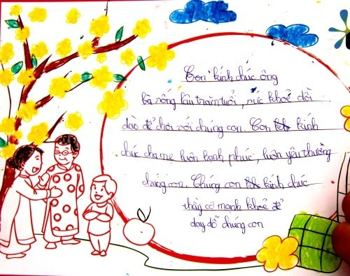
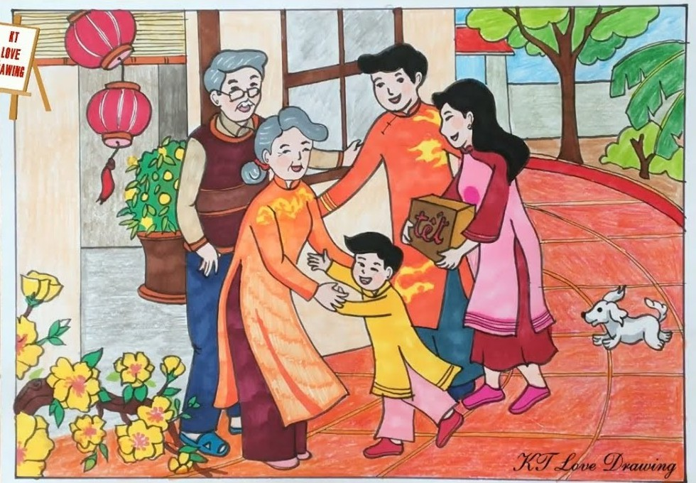
1. Em hãy làm một món quà tặng ông bà
GỢI Ý: - Làm một tấm thiệp, trang trí bằng ảnh, hoặc tranh vẽ ông, bà…

Slide 7
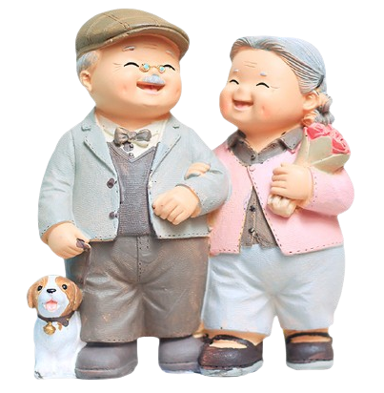
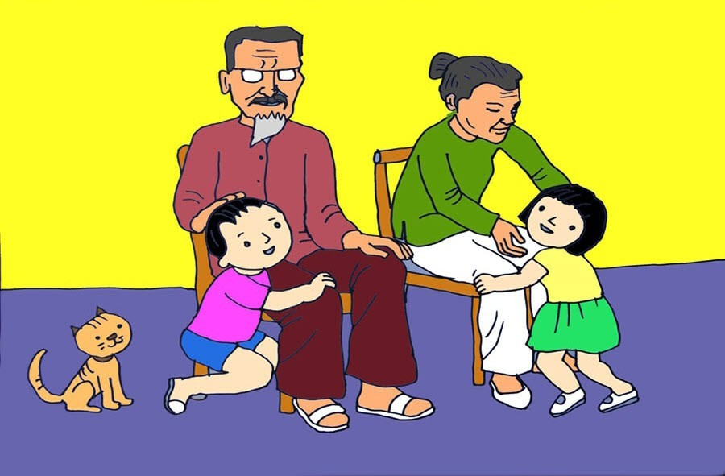
1. Em hãy làm một món quà tặng ông bà
GỢI Ý:
- Làm một sản phẩm thủ công từ đất sét nặn, tranh cắt dán,…

Slide 8
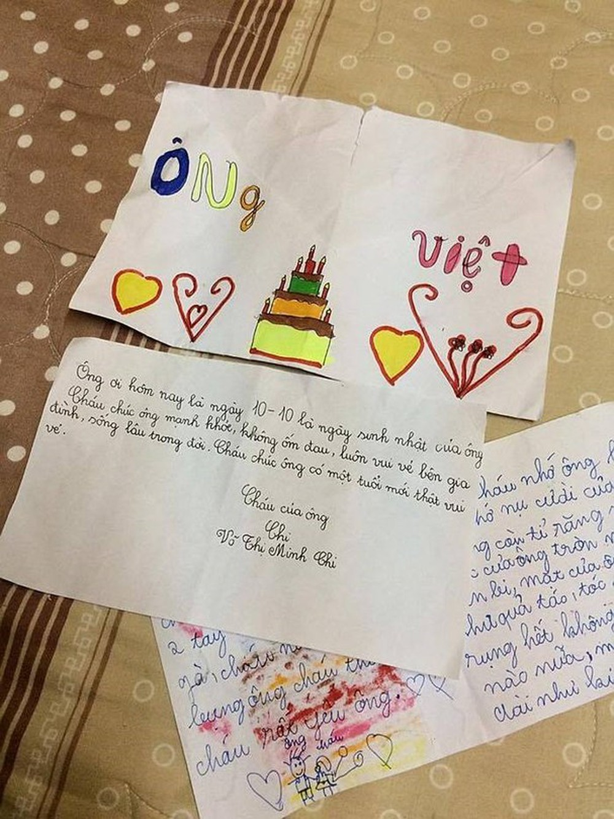
1. Em hãy làm một món quà tặng ông bà
GỢI Ý:
- Viết lời tặng, lời chúc ông (bà) gắn vào sản phẩm

Slide 10
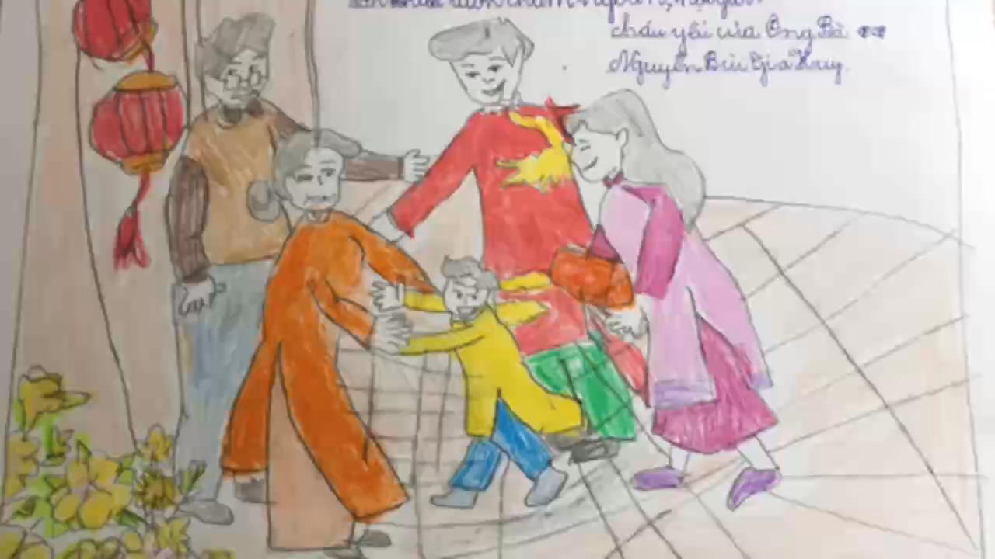

Slide 11
Em viết lời chúc mừng cho ai?
VIẾT LỜI CHÚC MỪNG
Vào dịp nào?
Em bày tỏ tình cảm của em đối với ông bà.
Viết tên của em vào tấm bưu thiếp.

Slide 12


Slide 13
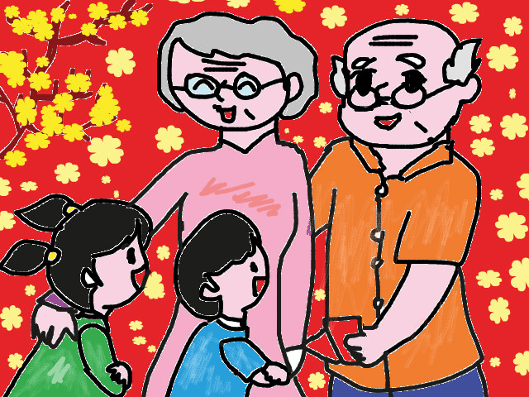


Slide 14

CHÀO TẠM BIỆT

